Slide 1
Ο ΠΙΓΚΟΥΙΝΟΣ

Slide 2
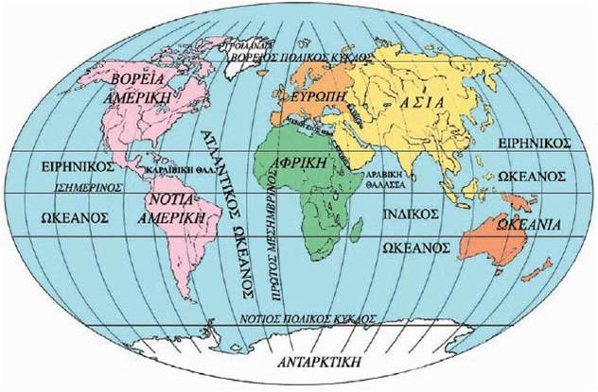
Ο ΝΟΤΙΟΣ ΠΟΛΟΣ

Slide 3
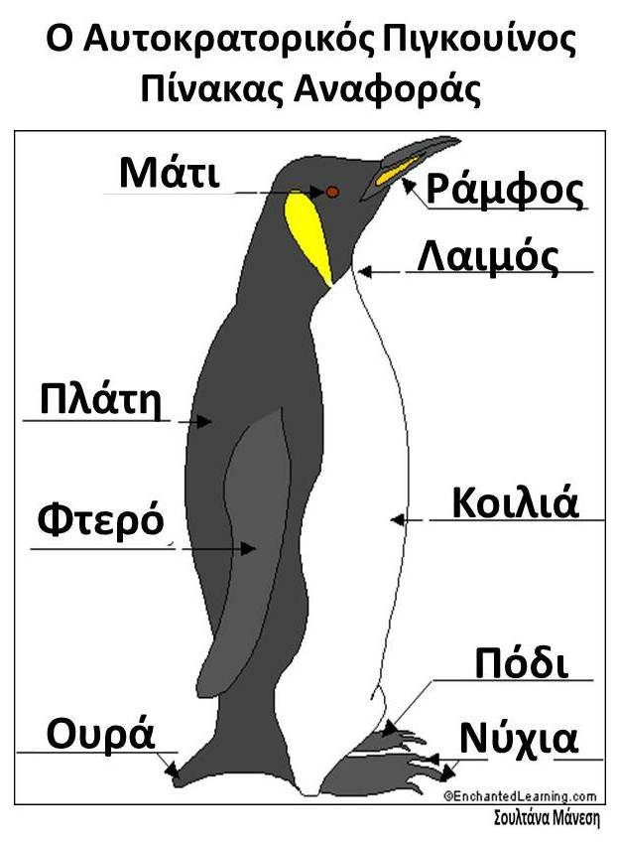

Slide 5
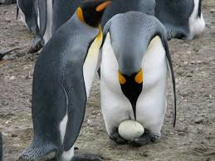

Slide 7
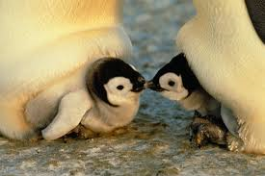

Slide 10
ΒΑΛΕ ΚΟΝΤΑ ΣΤΟΝ ΠΕΙΝΑΣΜΕΝΟ ΠΙΓΚΟΥΙΝΟ ΤΟΣΑ ΨΑΡΙΑ ΟΣΑ ΛΕΕΙ Ο ΑΡΙΘΜΟΣ ΣΤΗΝ ΚΟΙΛΙΤΣΑ ΤΟΥ. ΠΟΣΑ ΨΑΡΙΑ ΠΕΡΙΣΕΨΑΝ;

Slide 11
ΒΑΛΕ ΚΟΝΤΑ ΣΤΟΝ ΠΕΙΝΑΣΜΕΝΟ ΠΙΓΚΟΥΙΝΟ ΤΟΣΑ ΨΑΡΙΑ ΟΣΑ ΛΕΕΙ Ο ΑΡΙΘΜΟΣ ΣΤΗΝ ΚΟΙΛΙΤΣΑ ΤΟΥ. ΠΟΣΑ ΨΑΡΙΑ ΠΕΡΙΣΕΨΑΝ;

Slide 12
ΒΑΛΕ ΚΟΝΤΑ ΣΤΟΝ ΠΕΙΝΑΣΜΕΝΟ ΠΙΓΚΟΥΙΝΟ ΤΟΣΑ ΨΑΡΙΑ ΟΣΑ ΛΕΕΙ Ο ΑΡΙΘΜΟΣ ΣΤΗΝ ΚΟΙΛΙΤΣΑ ΤΟΥ. ΠΟΣΑ ΨΑΡΙΑ ΠΕΡΙΣΕΨΑΝ;

Slide 13
1
2
3
4
5

Slide 14
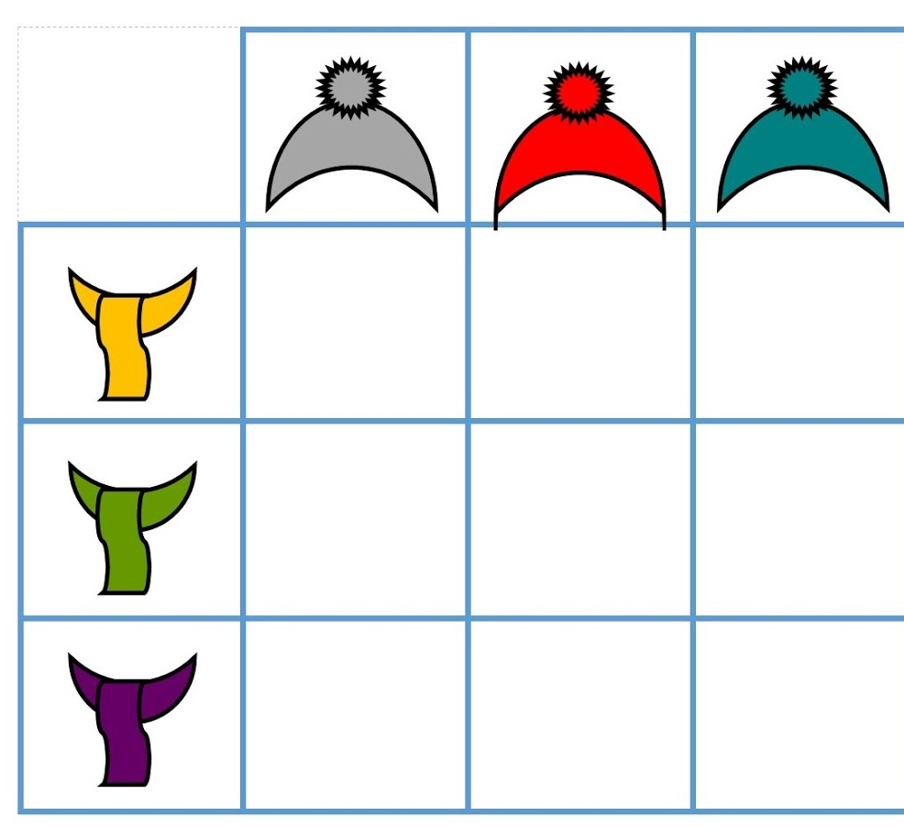
Πίνακας διπλής εισόδου Βρίσκω που ταιριάζει ο κάθε πιγκουίνος ,ανάλογα με το χρώμα του σκούφου και του κασκόλ, και το σέρνω στο σωστό ορθογώνιο.

